Slide 1
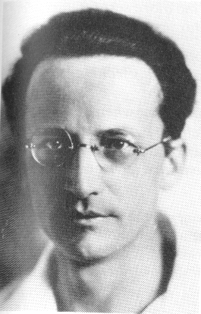
..
薛定谔（Erwin Schrodinger，1887~1961）奥地利物理学家.
1926年建立了以薛定谔方程为基础的波动力学,并建立了量子力学的近似方法 .
量子力学 建立于 1923 ~ 1927 年间，两个等价的理论 —— 矩阵力学和波动力学 .
相对论量子力学（1928 年，狄拉克）：描述高速运动的粒子的波动方程 .

Slide 2
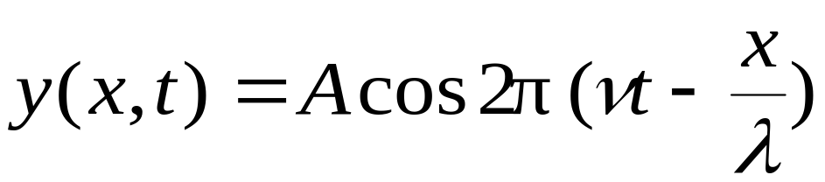
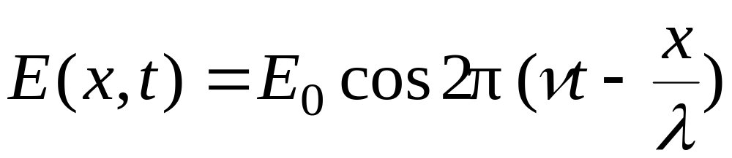
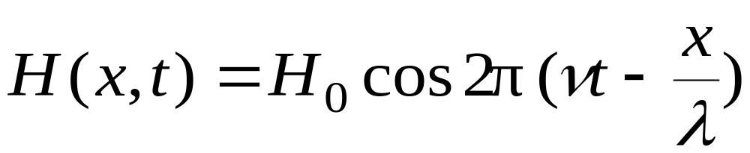
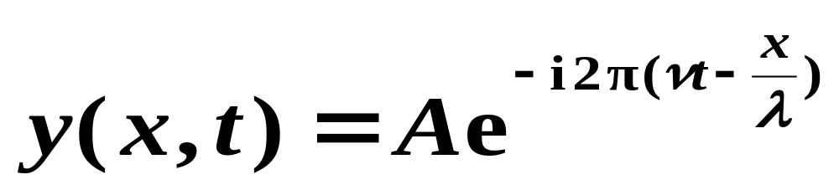
一 波函数 概率密度
1）经典的波与波函数
机械波
电磁波
ε
E
=
μ
H
指数形式波函数

Slide 3
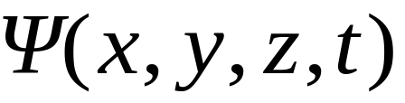
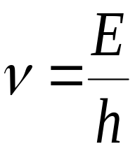
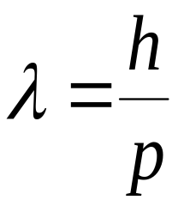


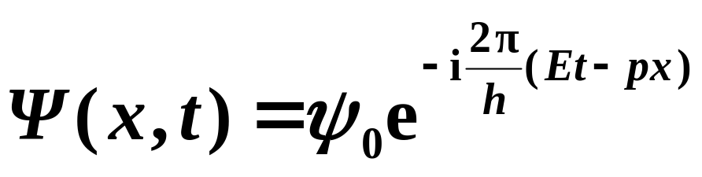
2）量子力学波函数（复函数）
描述微观粒子运动的波函数
微观粒子的波粒二象性
自由粒子能量 和动量 是确定的，可认为它是一平面单色波 .

Slide 4
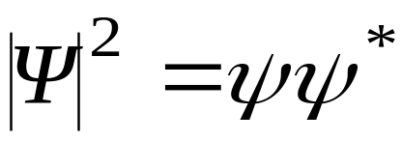

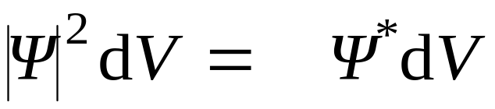

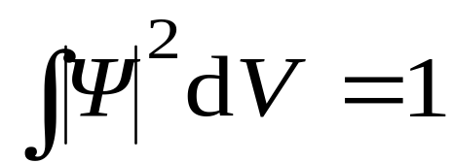
3）波函数的统计意义
波函数的统计意义:波函数的平方和粒子在该处出现的概率成正比
概率密度
正实数
在体积元 中粒子出现的概率为
某一时刻在整个空间内发现粒子的概率为
—归一化条件

Slide 5

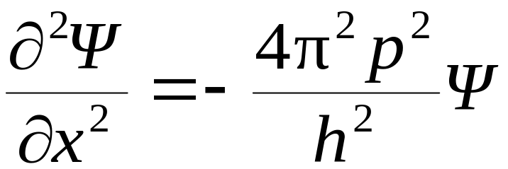
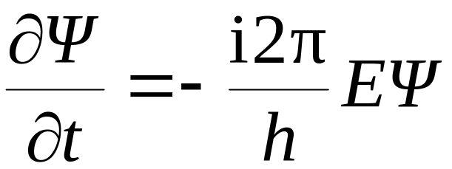
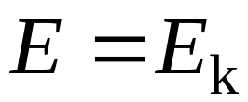
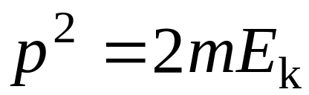
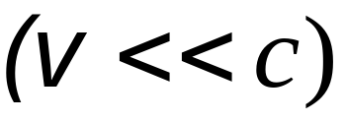
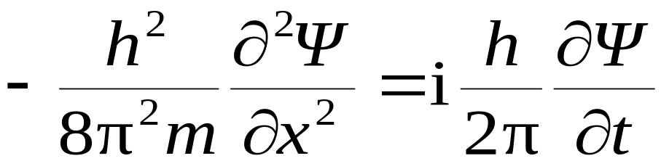
二 薛定谔方程（1925 年）
自由粒子薛定谔方程
自由粒子波函数
—一维自由粒子含时薛定谔方程

Slide 6

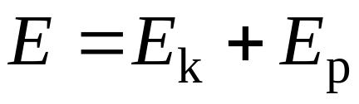
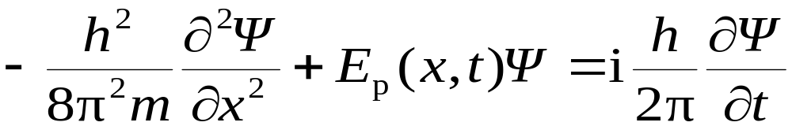
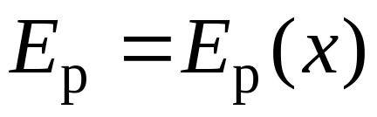
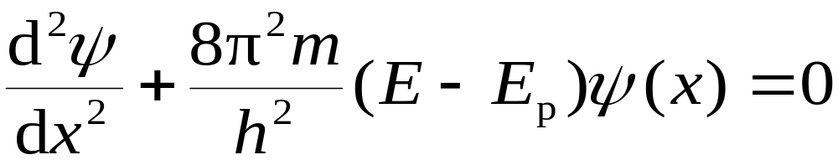
若势能为
一维粒子含时薛定谔方程
恒定势场中
一维粒子定态薛定谔方程

Slide 7
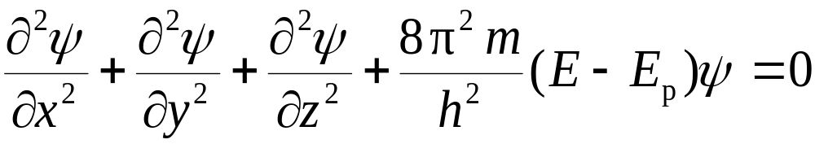
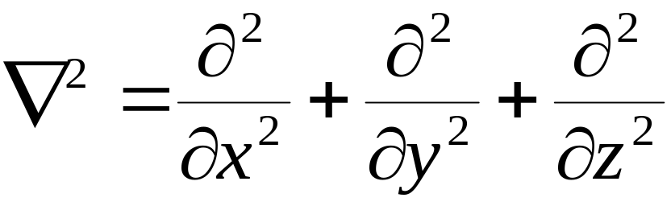
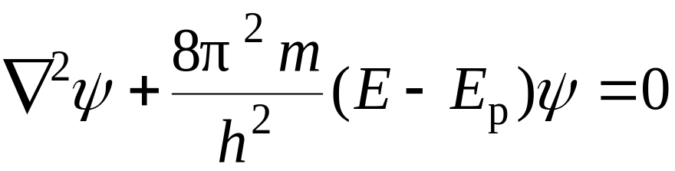
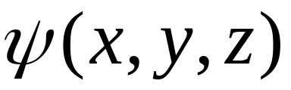
在三维粒子定态薛定谔方程
—拉普拉斯算子
定态薛定谔方程
—定态波函数

Slide 8
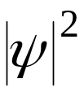
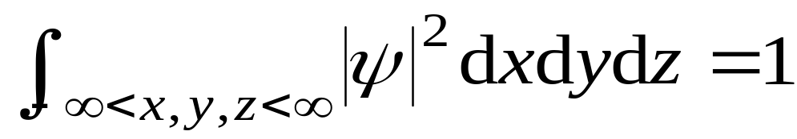
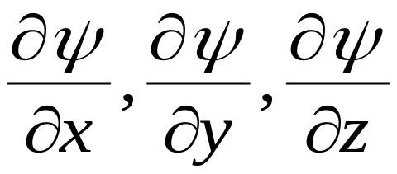

定态波函数性质
1）能量 E 不随时间变化；
2）概率密度 不随时间变化 .
波函数的标准条件
1） 归一化条件;
2） 和 连续 ;
3） 为有限的、单值函数 .
波函数的标准条件：归一化,单值的,有限,连续

Slide 9


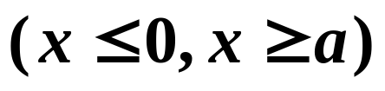
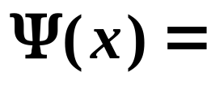
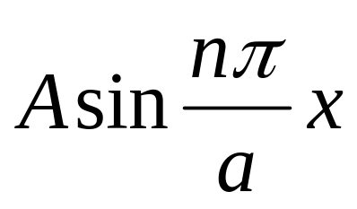
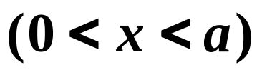
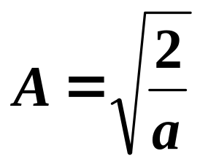

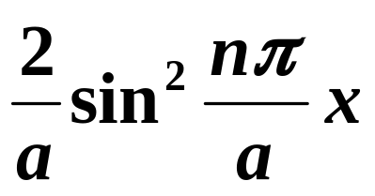
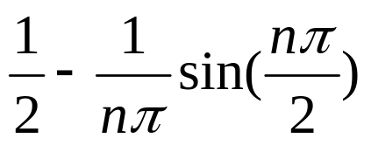
练习
求波函数的归一化常数和概率密度和在 出现的概率
在 出现的概率

Slide 10

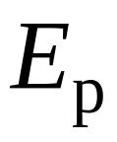
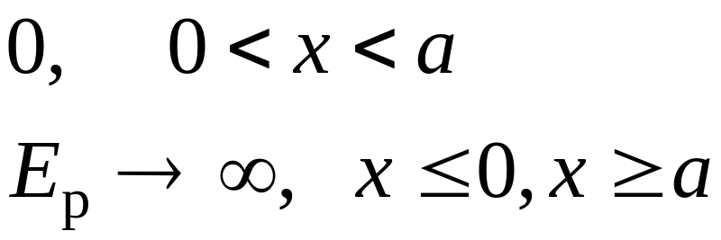
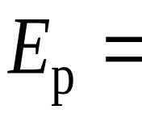



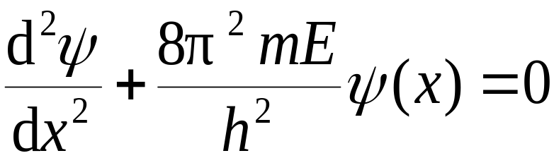
三 一维势阱问题
粒子势能 满足的边界条件
意义
1）是固体物理金属中自由电子的简化模型；
2）数学运算简单，量子力学的基本概念、原理在其中以简洁的形式表示出来 .
薛定谔方程

Slide 11
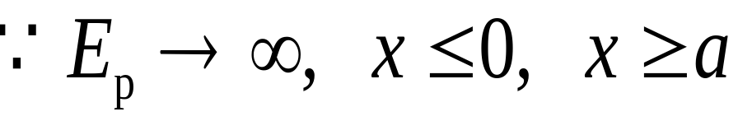
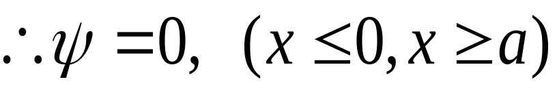
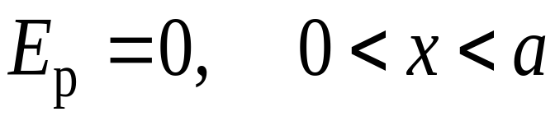
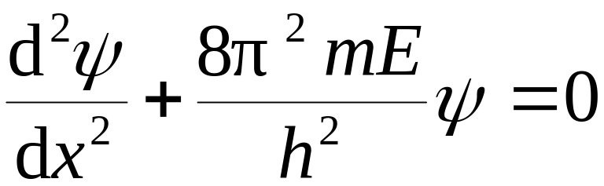
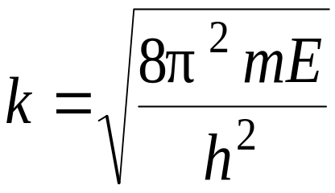
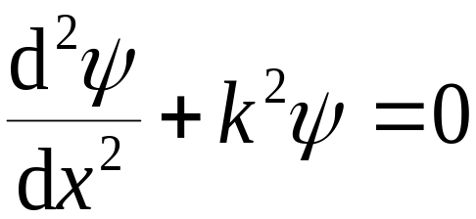
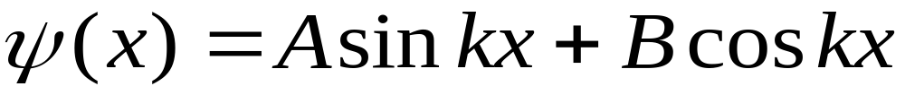
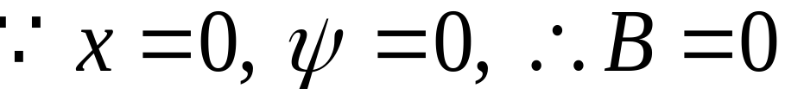
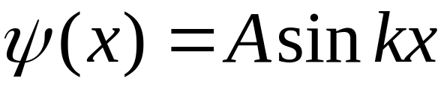
波函数的标准条件：单值、有限和连续 .

Slide 12
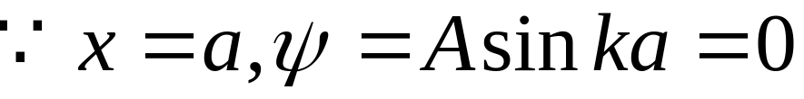







量子数
基态能量
激发态能量
一维无限深方势阱中粒子的能量是量子化的 .

Slide 13







量子数
归一化条件

Slide 14






波动方程
波函数
概率密度
能量
量子数

Slide 15















Slide 16






四 对应原理
在某些极限的条件下，量子规律可以转化为经典规律 .
能量
势阱中相邻能级之差
能级相对间隔
当 时， ，能量视为连续变化.

Slide 17





物理意义
当 很大时， ，量子效应不明显，能量可视为连续变化，此即为经典对应 .
例：电子在 的势阱中 .
（近似于连续）
当 时, （能量分立）

Slide 18














五 一维方势垒 隧道效应
一维方势垒
粒子的能量
隧道效应
从左方射入的粒子，在各区域内的波函数

Slide 19


粒子的能量虽不足以超越势垒 , 但在势垒中似乎有一个隧道, 能使少量粒子穿过而进入 的区域 , 所以人们形象地称之为隧道效应 .
隧道效应的本质 : 来源于微观粒子的波粒二相性 .
应用
1981年宾尼希和罗雷尔利用电子的隧道效应制成了扫描遂穿显微镜 ( STM ), 可观测固体表面原子排列的状况 . 1986年宾尼希又研制了原子力显微镜.
量子围栏照片

Slide 20













一、氢原子的薛定谔方程
电子势能函数
电子的定态薛定谔方程为
球坐标变换

Slide 21




定态薛定谔方程为：
分离变量

Slide 22






二、三个量子数
1、能量量子化和主量子数 n
氢原子能量
2、角动量量子化和角量子数 l
角动量大小
3、空间量子化和磁量子数 m_{l}
角动量空间取向量子化

Slide 23















空间量子化示意图

